Slide 1


國中學生生涯發展紀錄手冊
(小藍本)
使用說明
「國中學生生涯發展紀錄手冊」使用說明
小琬老師
112.10

Slide 2
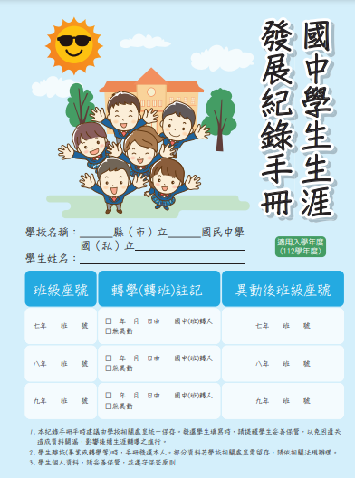
小藍本
導師協助指導
每年1/10、6/10
收回輔導室
檢核+蓋章
台南
新市
蘇小琬
8班 25號

Slide 3
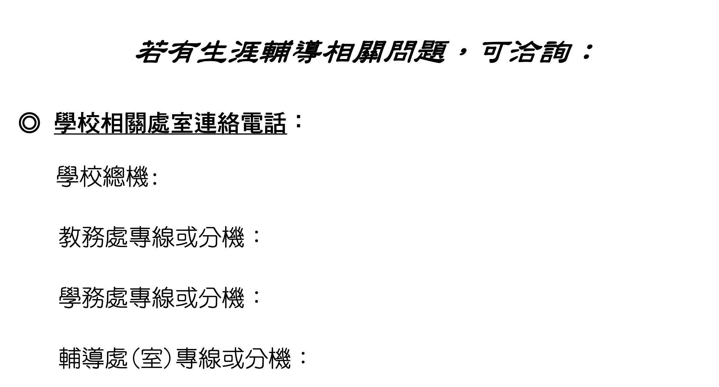
5991420
6003
6004
6005

Slide 4
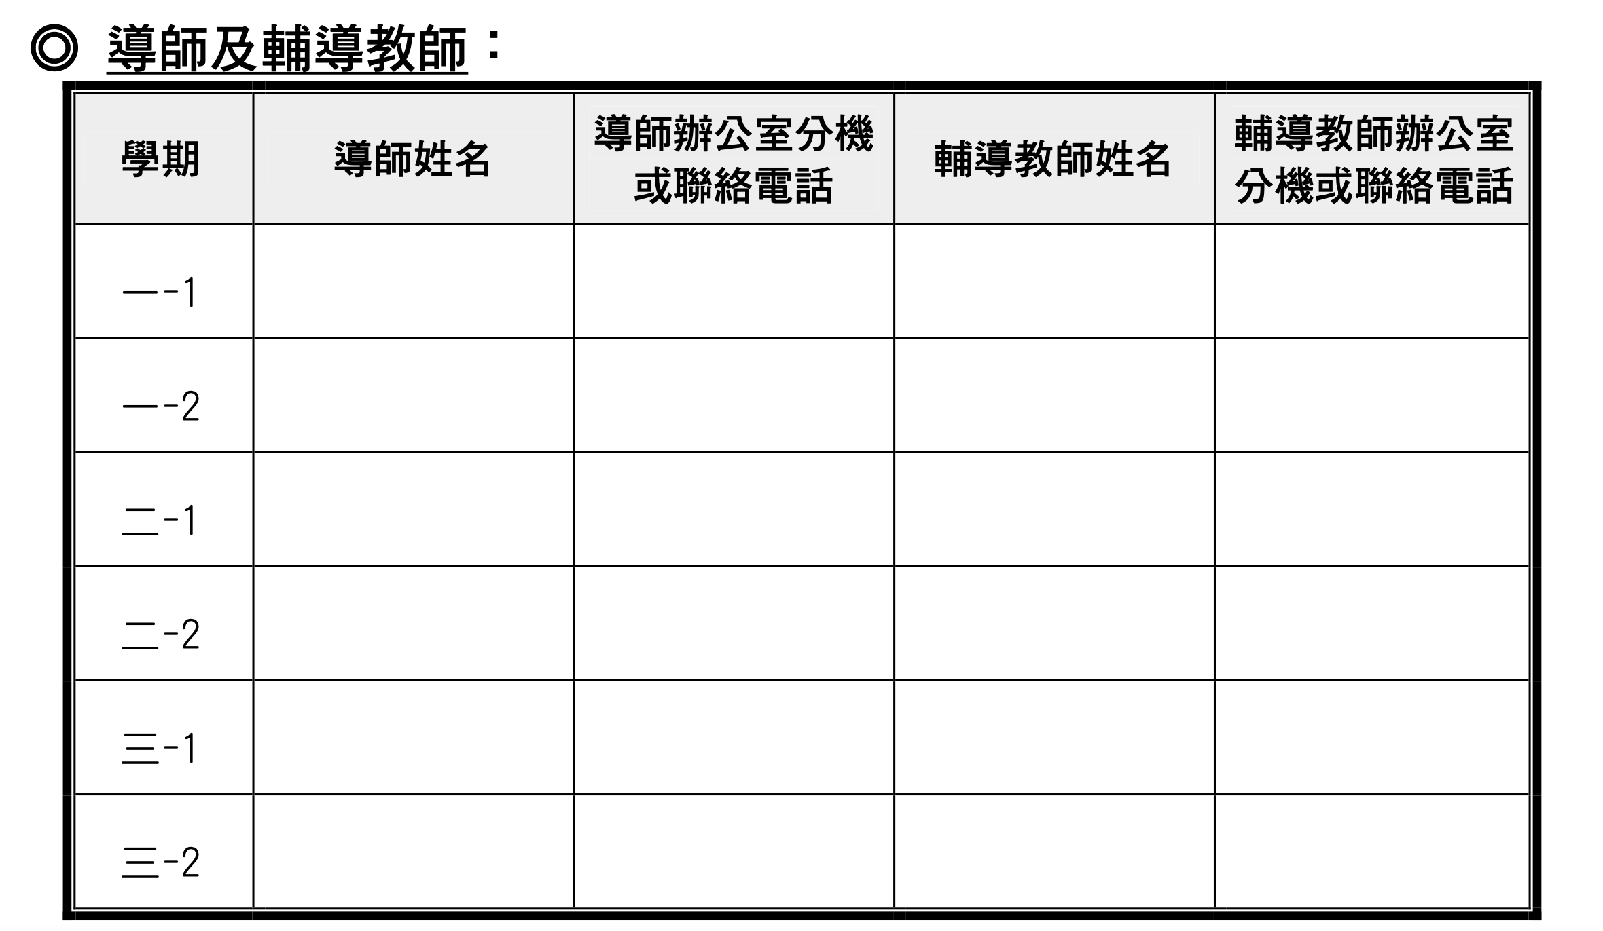
導師
大導師室：6012、6016（104、108)
小導師室：6017、6018（101、105、106、107）
專任辦公室：6019、6119（102、103）
輔導活動教師
蕭翔文老師：6004、6024
王壬廷老師：6017、6018

Slide 5
「國中學生生涯發展紀錄手冊」使用說明
小藍本
澄清個人的性向、興趣、價值觀
瞭解家人的期待
自己的學習表現
（會考、學習成就、社團幹部、獎懲、職業試探結果……）
適合哪一類學校及科別，作為升學選校參考。

Slide 6
「國中學生生涯發展紀錄手冊」使用說明
目錄
項目 | 分項目 | 頁碼 | 填寫人 | 建議填寫時間
一、我的成長 故事 | （一）自我認識 | 1-2 | 學生 | 每年9月，依年級別填寫
 | （二）職業與我 | 3 | 學生
二、各項心理 測驗 | （一）性向測驗 | 4 | 學生 | 測驗實施後填寫
 | （二）興趣測驗 | 5 | 學生 | 測驗實施後填寫
 | （三）其他測驗 | 6 | 學生 | 測驗實施後填寫
三、學習成果 及特殊表現 | （一）我的學習表現 | 7-10 | 學生 | 領域學習成績於每年9月、翌年3月（或可配合成績單發放時間），依學期別填寫 國中教育會考、體適能檢測於 實施後浮貼成績證明影本
 | （二）我的經歷（ 幹部、 社團） | 11 | 學生 | 每年9月、翌年3月，依學期別填寫
 | （三）參與各項競賽成果 | 12 | 學生
 | （四）行為表現獎懲紀錄 | 13 | 學生
 | （五）服務學習紀錄 | 14-15 | 學生
 | （六）生涯試探活動紀錄 | 16-17 | 學生

Slide 7
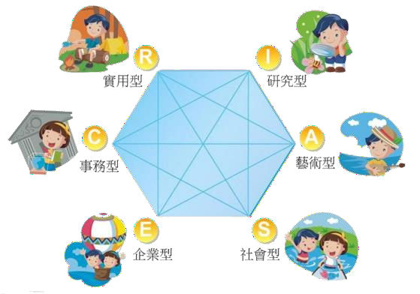
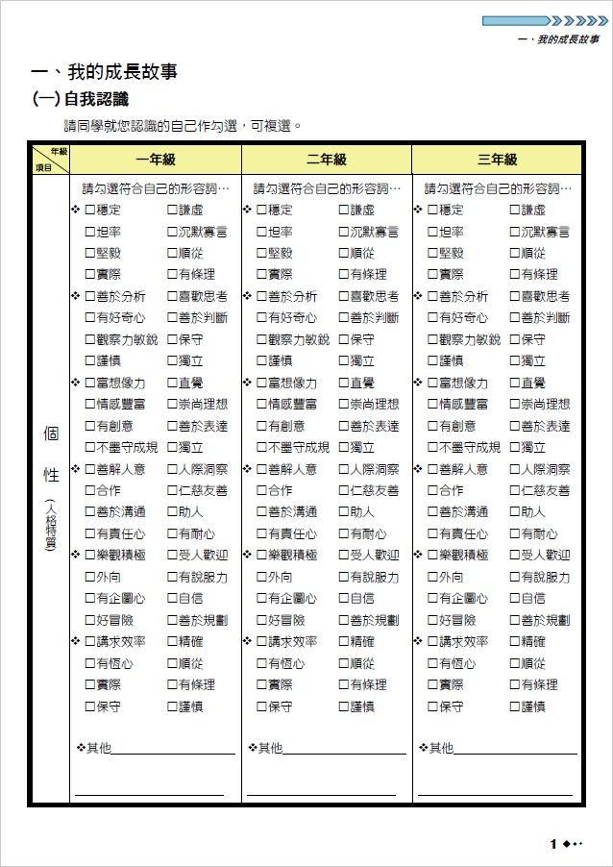
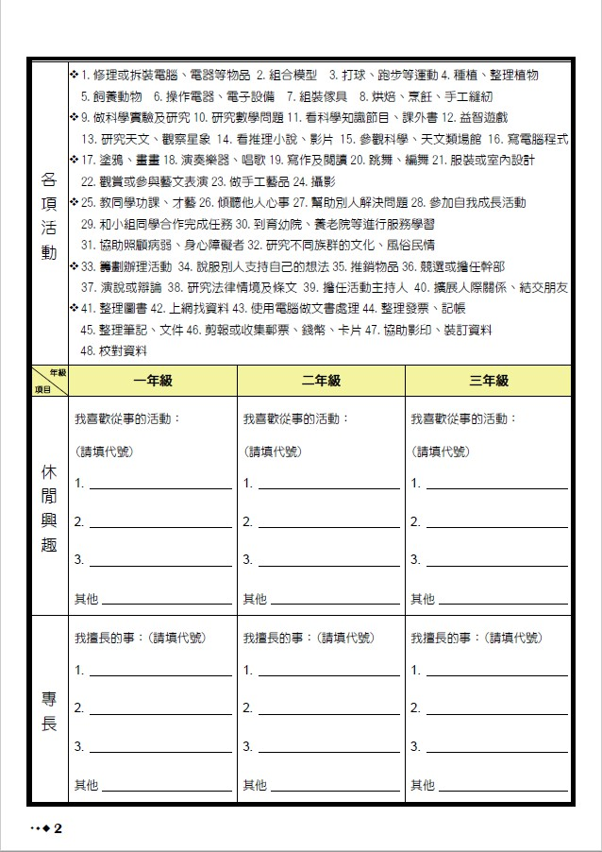
「國中學生生涯發展紀錄手冊」使用說明
自我認識—人格興趣類型p1-2
菱形記號代表不同的
個人特質/興趣類型
可以是實際經驗後的喜歡，也可以是想像中認為自己應該會喜歡的活動。
R 實用型
I 研究型
A 藝術型
S 社會型
E 企業型
以自己為主體，選出較擅長的項目。請勿以和別人比較後的結果來填寫。
C 事務型

Slide 8
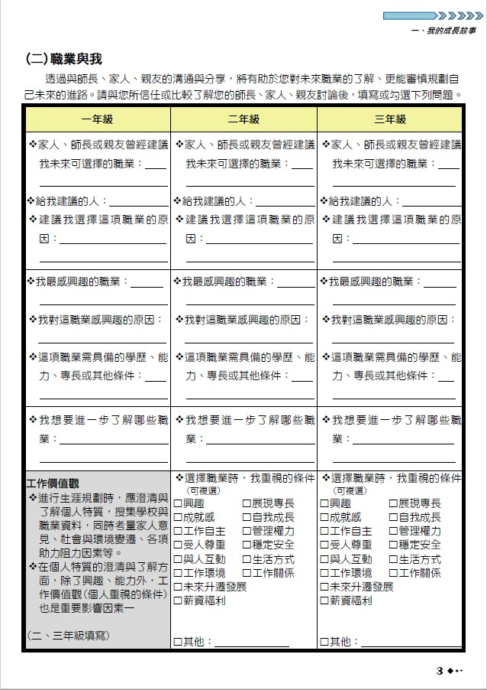
「國中學生生涯發展紀錄手冊」使用說明
職業與我—促進溝通與互動p3
針對不知道答案的問題，如該行業需要什麼樣的學歷、能力、或專長，可提問，或由其他同學教同學如何尋找答案。

Slide 9

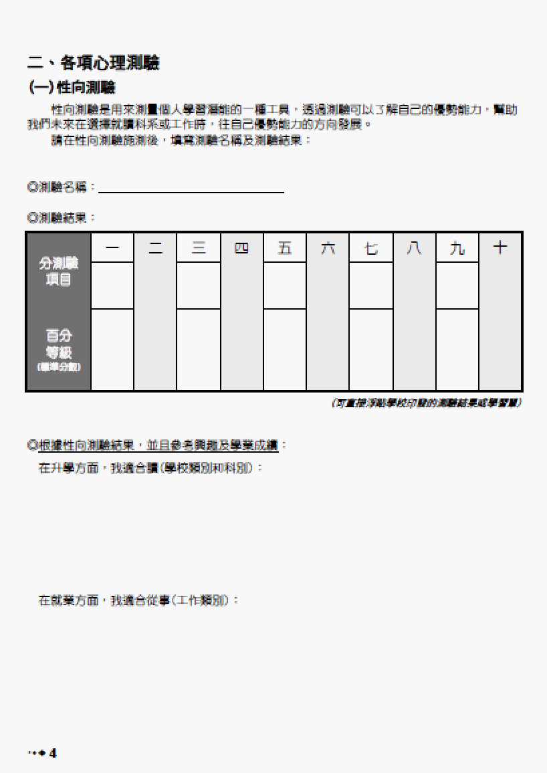

各項心理測驗—性向測驗p4
「國中學生生涯發展紀錄手冊」使用說明
 |  |  |  |  | 2上 適性化職涯性向測驗。
 | 職群 | 機械群 | 動力機械群 | 電機與電子群 |  | 土木與建築群 | 化工群 | 商業與管理群 | 設計群 | 農業群 | 食品群 | 家政群 | 餐旅群
 | 對應智能 | 數學/邏輯智能 、空間智能 、身體動覺智能 | 數學/邏輯智能 、空間智能 、身體動覺智能 | 數學/邏輯智能 、空間智能 、身體動覺智能 |  | 數學/邏輯智能 、空間智能 、身體動覺智能 、人際智能 、自然智能 | 數學/邏輯智能 、自然智能 | 語文智能 、數學/邏輯智能 、內省智能 、人際智能 | 語文智能 、空間智能 、身體動覺智能 、人際智能 | 數學/邏輯智能 、身體動覺智能 、自然智能 | 語文智能 、數學/邏輯智能 、人際智能 | 語文智能 、空間智能 、身體動覺 、人際智能 | 語文智能 、數學/邏輯智能 、空間智能 、身體動覺智能 、人際智能 、自然智能

Slide 10

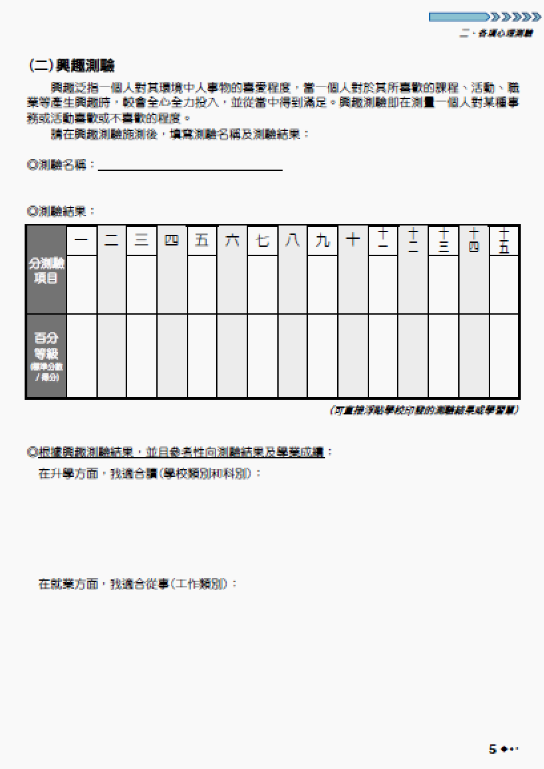

各項心理測驗—興趣測驗p5
「國中學生生涯發展紀錄手冊」使用說明
 |  |  | 3上 情境式職涯興趣測驗。
 | 職群 |  | 機械群 | 動力機械群 | 電機與電子群 | 土木與建築群 | 化工群 | 商業與管理群 | 設計群 | 農業群 | 食品群 | 家政群 | 餐旅群
 | 對應職業興趣 |  | 精修物件 、機械操作 | 交通運輸 、機械操作 | 數理科學 、精修物件 | 客戶服務 、藝文工作 、數理科學 、營建工程 | 數理科學 | 文書內勤 、客戶服務 、市場行銷 、行政管理 | 社會科學 、藝文工作 、營建工程 、 市場行銷 、 精修物件 、 機械 操作 | 農林漁牧 、市場行銷 、機械操作 | 農林漁牧 、客戶服務 、市場行銷 、機械操作 | 文書內勤 、藝文工作 、客戶服務 、精修物件 | 文書內勤 、客戶服務 、市場行銷 、行政管理 、機械操作

Slide 11
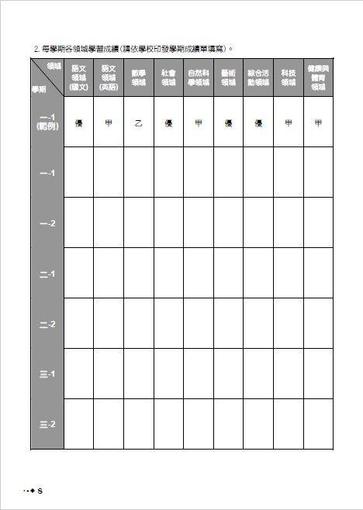
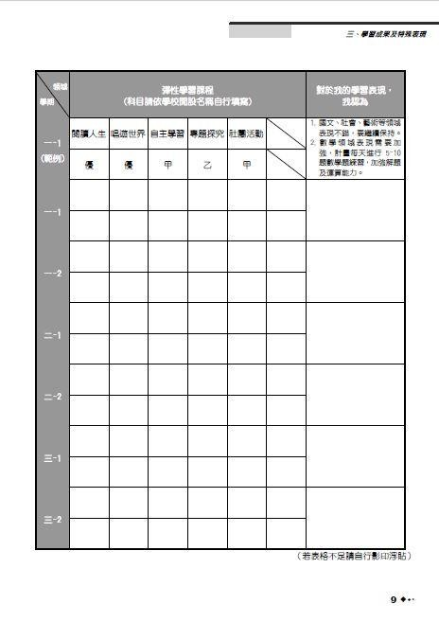
「國中學生生涯發展紀錄手冊」使用說明
我的學習表現—看見優劣勢p7
除了抄錄成績表現之外也可自我比較各領域的相對特長之處，並加以記錄。
重點非僅在登錄成績，更在於自我省思及未來讀書規劃。

Slide 12
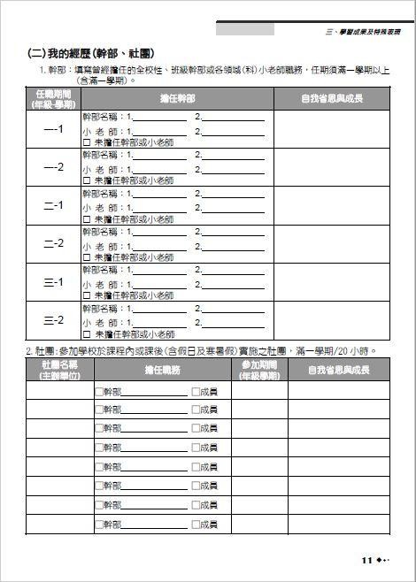
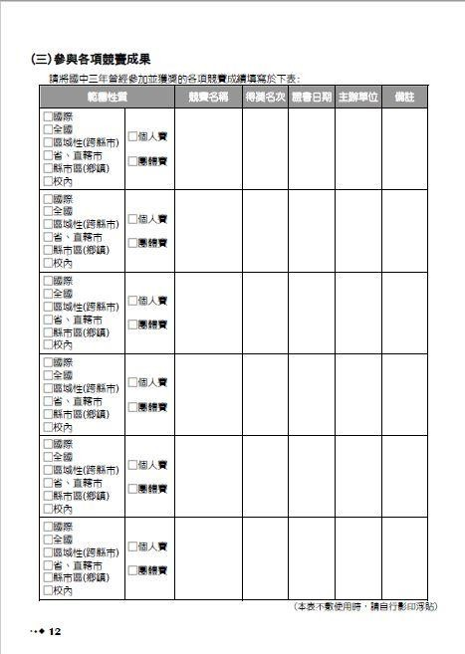
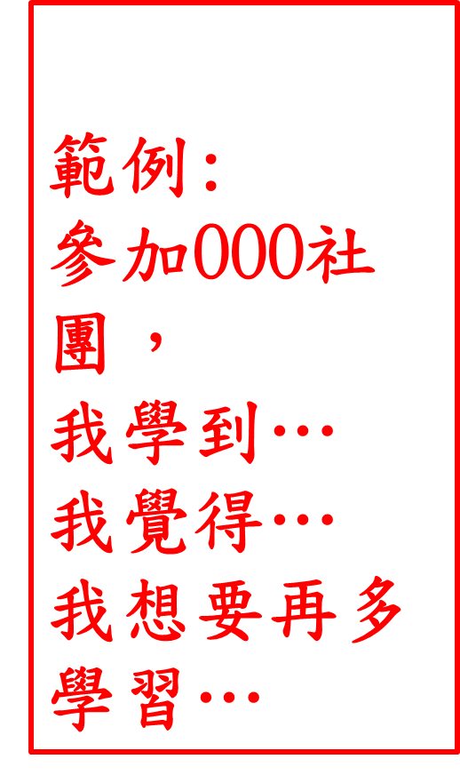
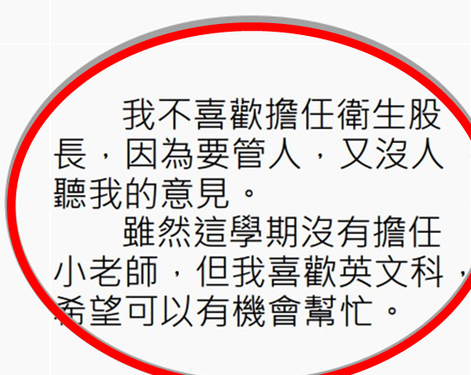
「國中學生生涯發展紀錄手冊」使用說明
我的經歷—了不起，負責！
自我省思處可先表達感受，並鼓勵學生提出正向具體的方法。
備註處可說明參與此競賽的省思或成長
該學期未擔任幹部或
小老師者，可以寫下自己想嘗試擔當哪個職務。

Slide 13
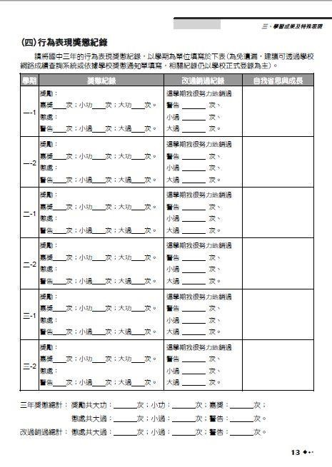
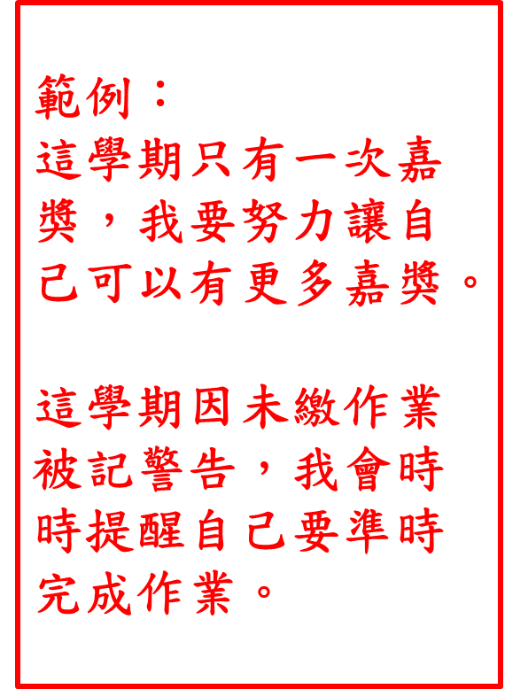
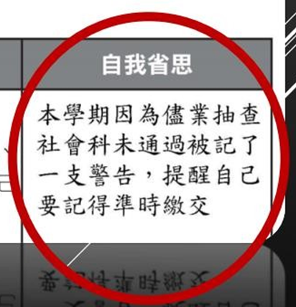

行為表現獎懲紀錄—不完美也很美
「國中學生生涯發展紀錄手冊」使用說明
如果因犯錯而被記過，可利用學校銷過辦法，練習為自己的行為負責。

Slide 14

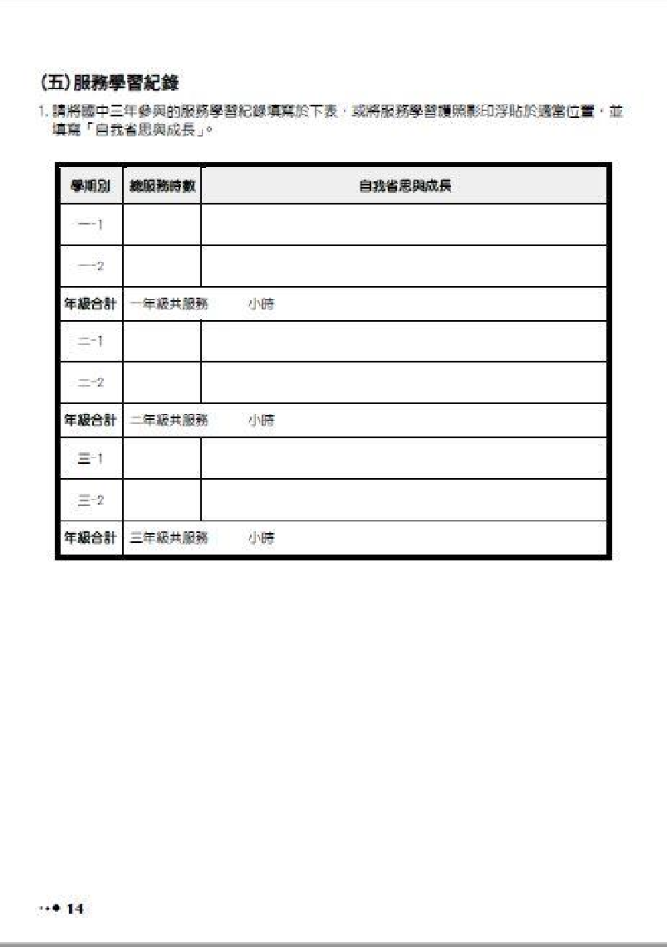
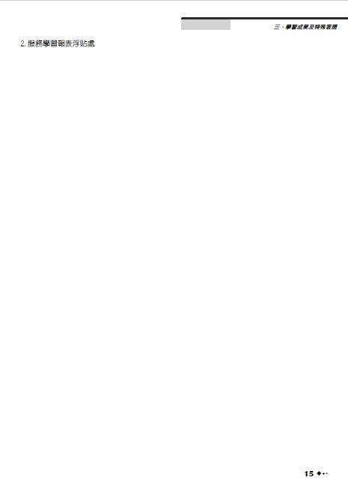
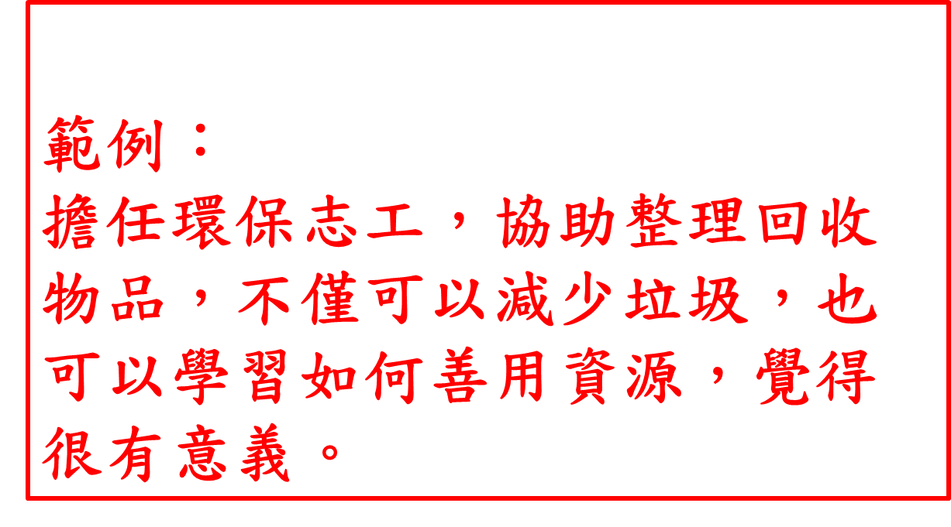
服務學習紀錄—多元經驗
「國中學生生涯發展紀錄手冊」使用說明
自我省思處可先表達感受，並提出正向具體的方法。
別忘了記錄每學年總
服務時數喔!

Slide 15
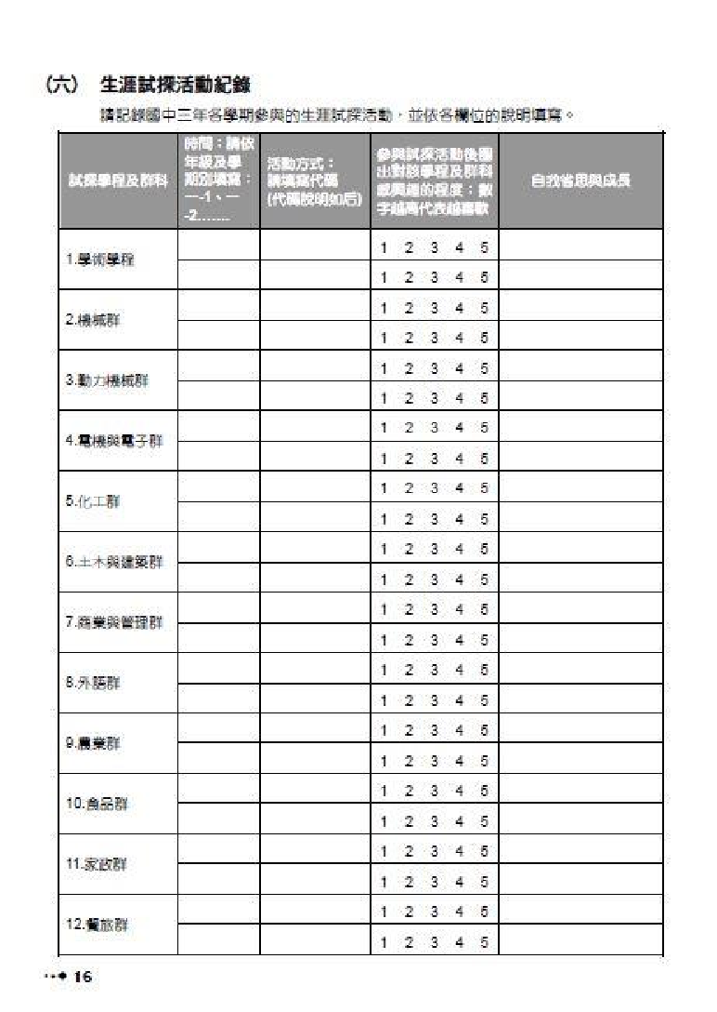
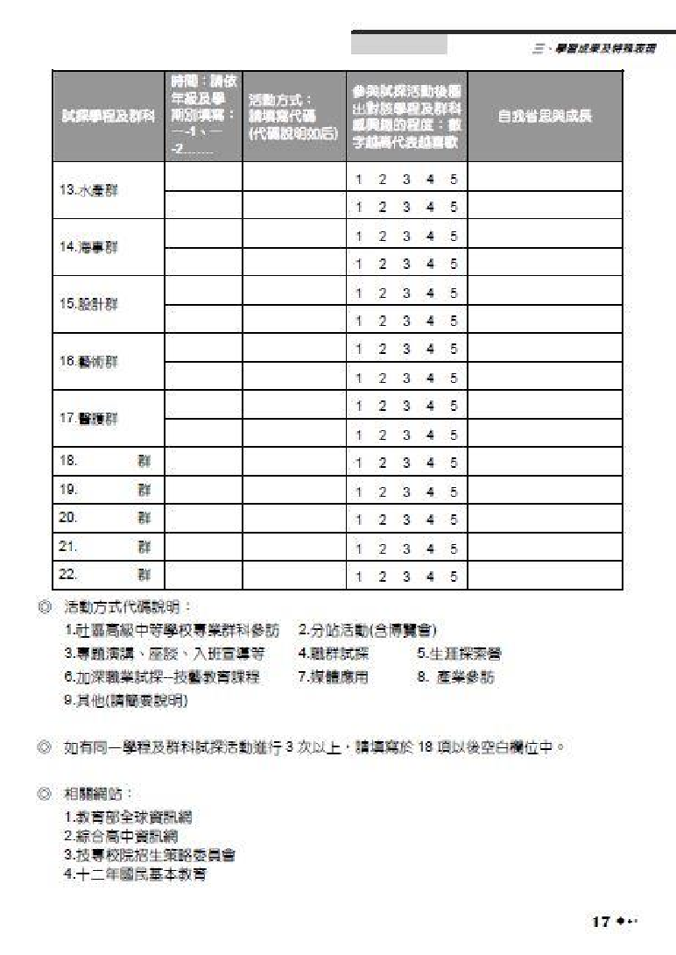
生涯試探活動記錄
「國中學生生涯發展紀錄手冊」使用說明
書寫重點在具體描述對學群的興趣程度、能
力狀態，以及自覺與興趣、能力之相關原因

Slide 16



各年級每學期生涯試探活動
「國中學生生涯發展紀錄手冊」使用說明
1
七上-生涯講座宣導(112.10.30)
2
七上-技職講座 (112.10.23)
3
八上-職群探索(113.12.)
九上-均質化課程入班實作、技
藝教育課程
4
5
九下-實用技能班講座、入班宣導（會考後） 、入班實作（會考後）、社區高中參訪（會考後）

Slide 17

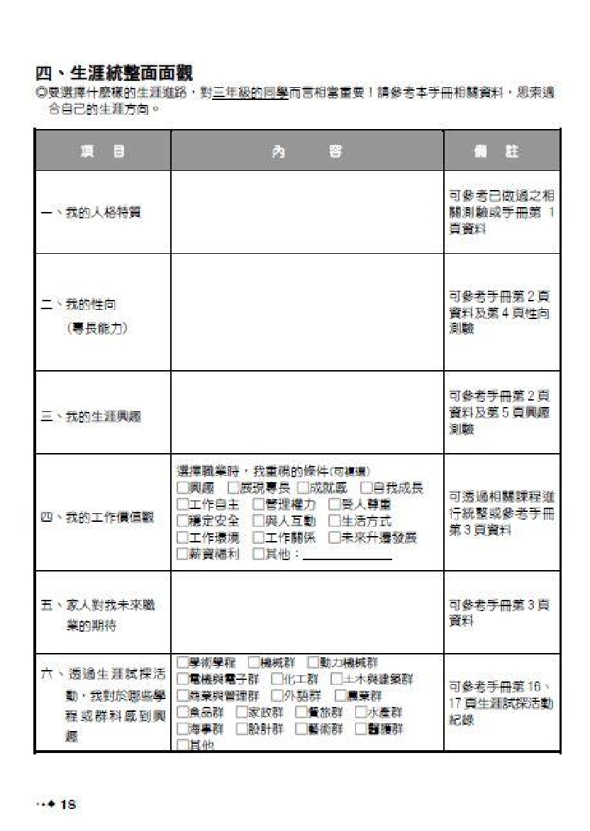



生涯統整面面觀
「國中學生生涯發展紀錄手冊」使用說明
參考七八年級 所填寫之內容，做一致性的統整與省思。

Slide 18


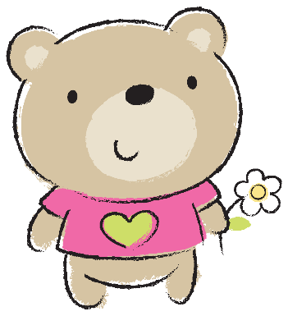
生涯發展規劃書p22
「國中學生生涯發展紀錄手冊」使用說明
校名A 校名B 校名科別 科別 科別
5 3
校名 校名
科別 科別
符合我的學業表現
參考生涯輔導
適合我的性向(專長能
紀錄手冊資料
個
人 適合我的生涯興趣
因 適合我的工作價值觀
素
3
4
力)
，親師生一起
3
4
2
4
討論，依據自
適合我的人格特質
適合我的健康狀況
2
4
己學習表現、
2
0
4
0
其他 ( )
專長、興趣等
適合目前家庭經濟狀
況
符合家人期望
，並且考量想
升讀學校的入
環境因素
3
3
3
3
社會潮流與評價
4
4
學條件，初步
通勤距離及時間
4
4
完成個人升學
其他 ( )
0
0
其他 ( )
0
0
規劃。
生涯試探結果
學校入學管道與方式
3
4
3
3
資訊因素
學校多元社團及發展特色
未來升學就業管道
4
4
4
4
其他 (
)
)
0
0
0
0
其他 (
總 計

Slide 19
「國中學生生涯發展紀錄手冊」使用說明
相關心理 測驗結果 | 性向測驗分數最高 的3項分測驗
 | 興趣測驗分數最高 的3項分測驗
學習表現（五學 期 平均分數或等第） | 國文 |  | 英語 | 數學 |  | 社會 | 自然 |  | 藝術與人文 | 健康與體育 |  |  | 綜合活動
生涯目標我的志願 | 我想升讀的學校：1. 2. 3. （參考前頁生涯評核表）
師長綜合意見
家長意見 |  | 綜合以上相關資料，我希望孩子選擇：（可複選） □1.高中 □2.綜合高中 □3.五專 □4.高職 （含實用技能學程、建教合作班等） □5.軍校 □6.就業 □7.其他說明： |  |  |  |  |  |  |  |  |  | 簽章
導師意見 |  | 綜合以上相關資料，建議學生選讀：（可複選） □1.高中 □2.綜合高中 □3.五專 □4.高職 （含實用技能學程、建教合作班等） □5.軍校 □6. 其他說明： |  |  |  |  |  |  |  |  |  | 簽章
輔導教師 （輔導小組）意見 |  | 綜合以上相關資料，建議學生選讀：（可複選） □1.高中 □2.綜合高中 □3.五專 □4.高職（含實用技能學程、建教合作班等） □5.軍校□6. 其他說明： |  |  |  |  |  |  |  |  |  | 簽章

Slide 20
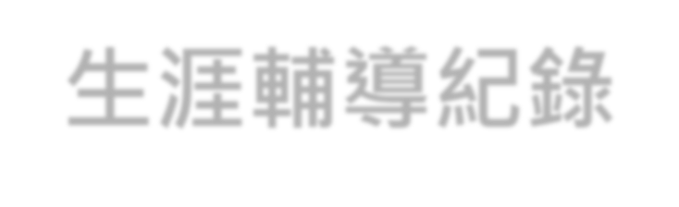

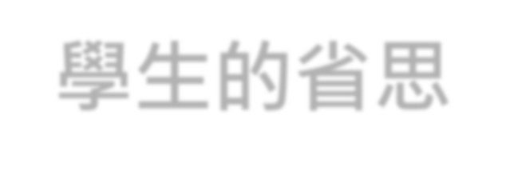
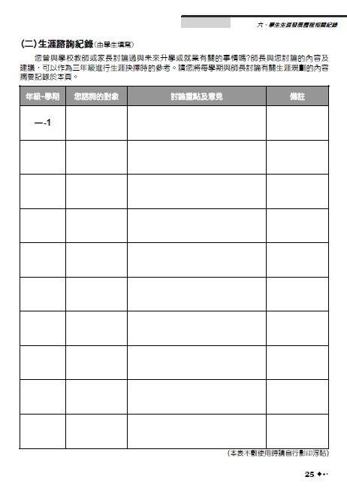
生涯輔導紀錄—學生的省思
「國中學生生涯發展紀錄手冊」使用說明
每學期至少填寫一次。

Slide 21
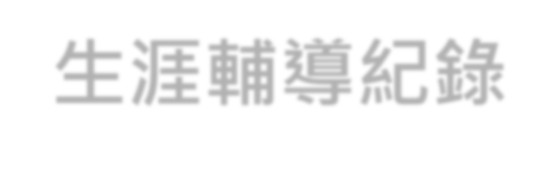

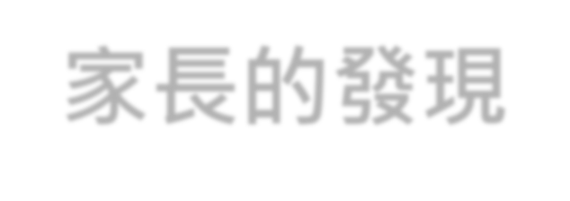
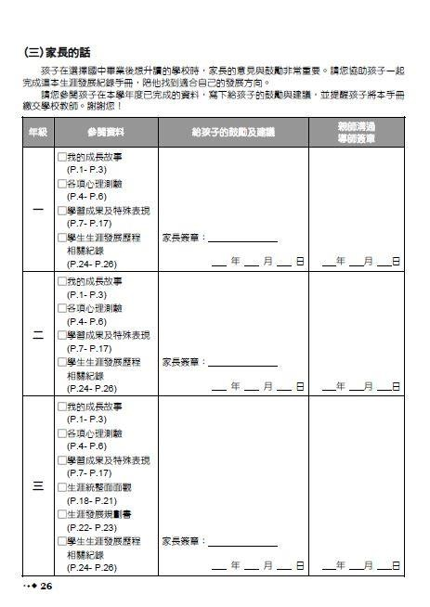
生涯輔導紀錄—家長的發現
「國中學生生涯發展紀錄手冊」使用說明
家長與導師
每一年要簽名+建議

Slide 22
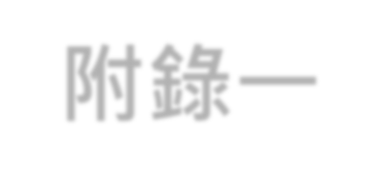
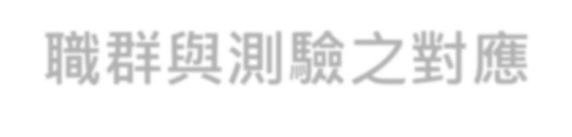
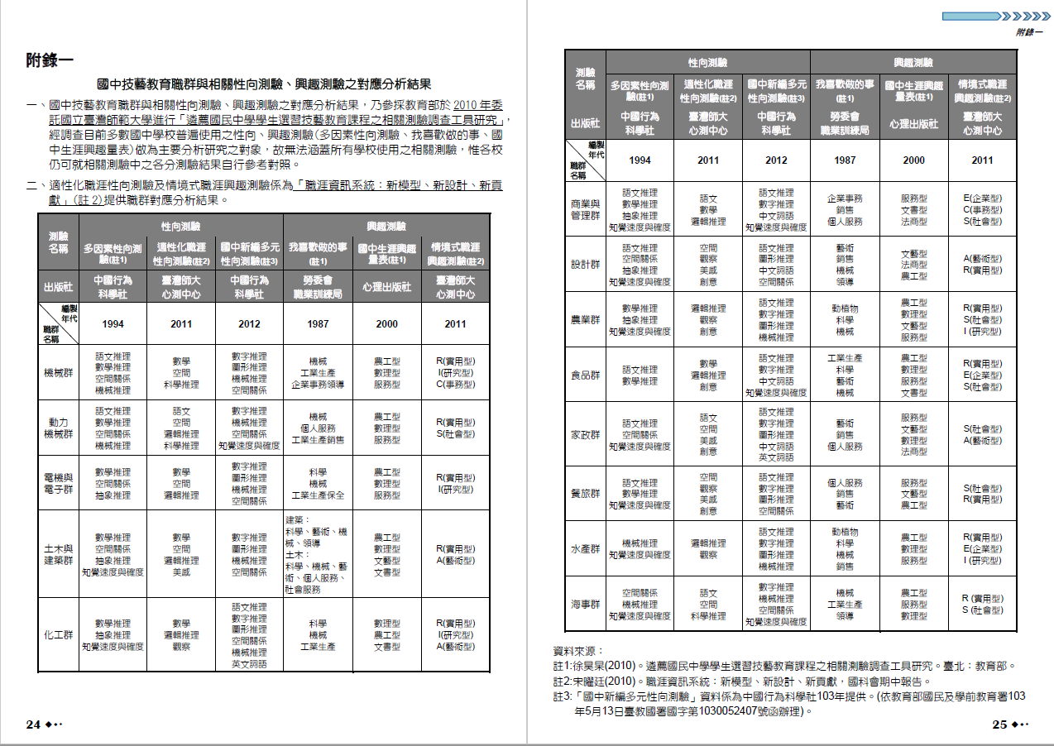
附錄一 職群與測驗之對應
「國中學生生涯發展紀錄手冊」使用說明

Slide 23
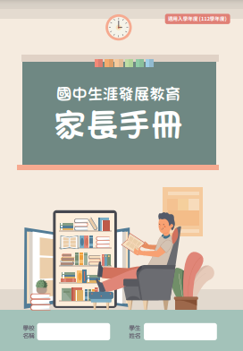


Slide 24
生涯發展教育家長手冊
使用說明
1.請帶回家：
給家長閱讀
2.讓家長：
了解孩子未來的生涯發展與規劃。

Slide 25
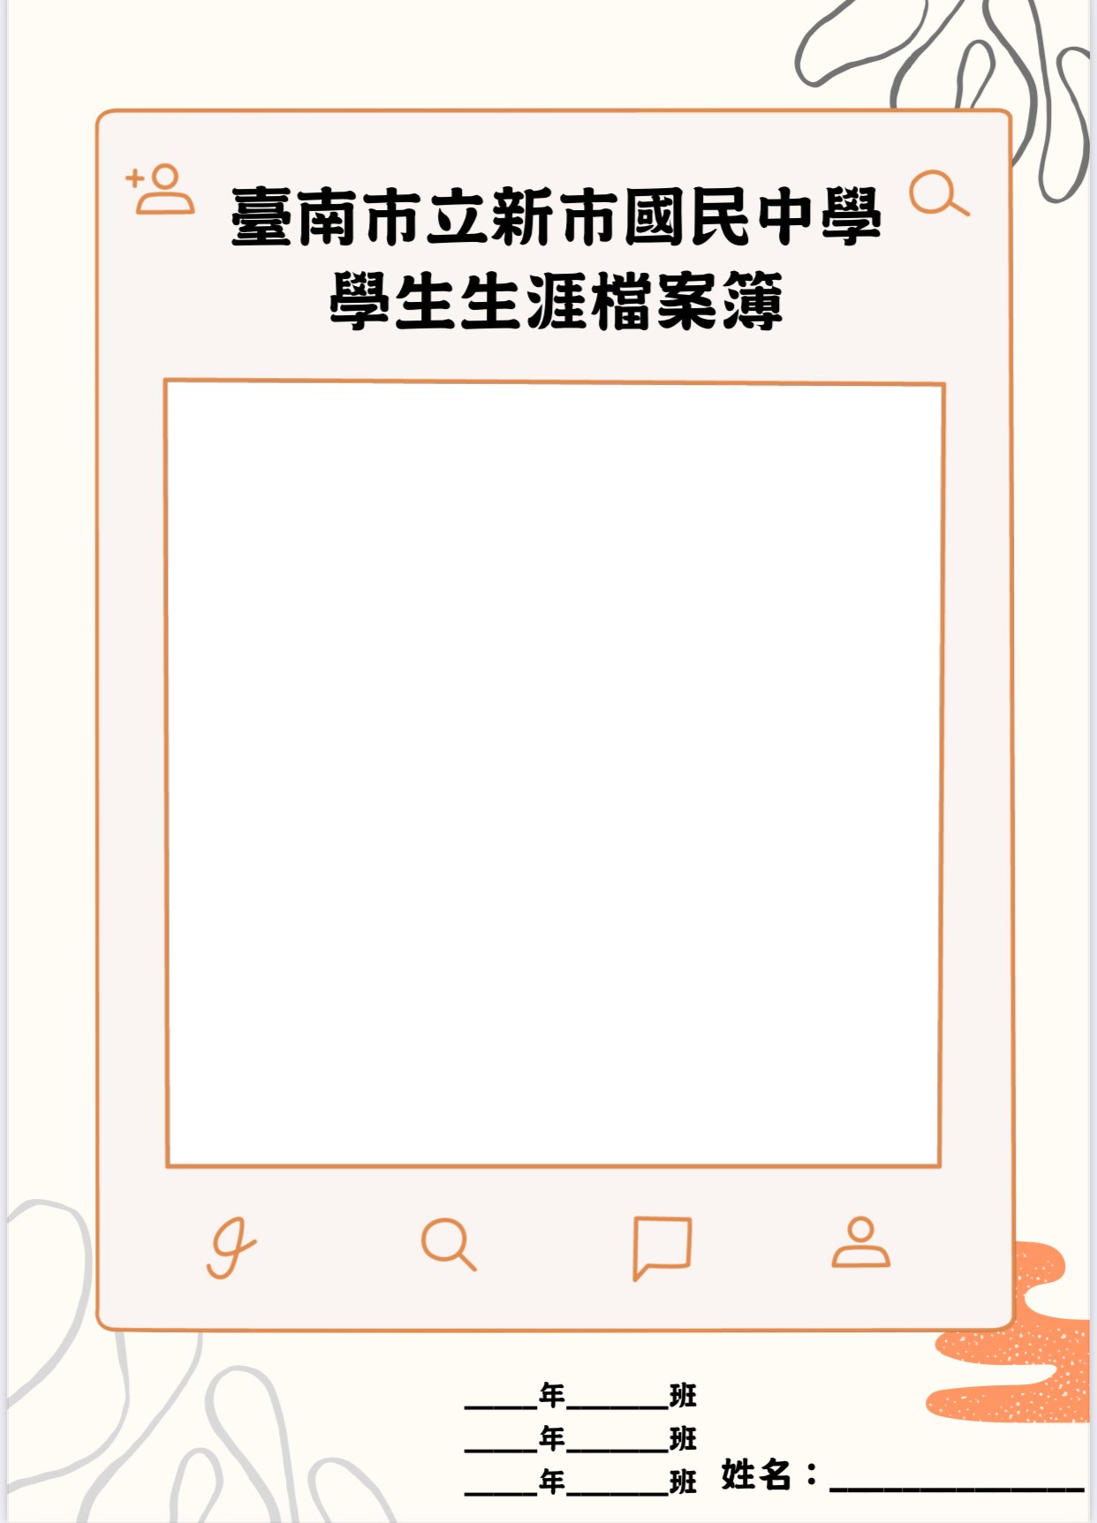

Slide 26
生涯檔案簿
使用說明
「生涯檔案簿」使用說明
1. 輔導活動課使用
每年1/10、6/10
收回輔導室
檢核+蓋章

Slide 27
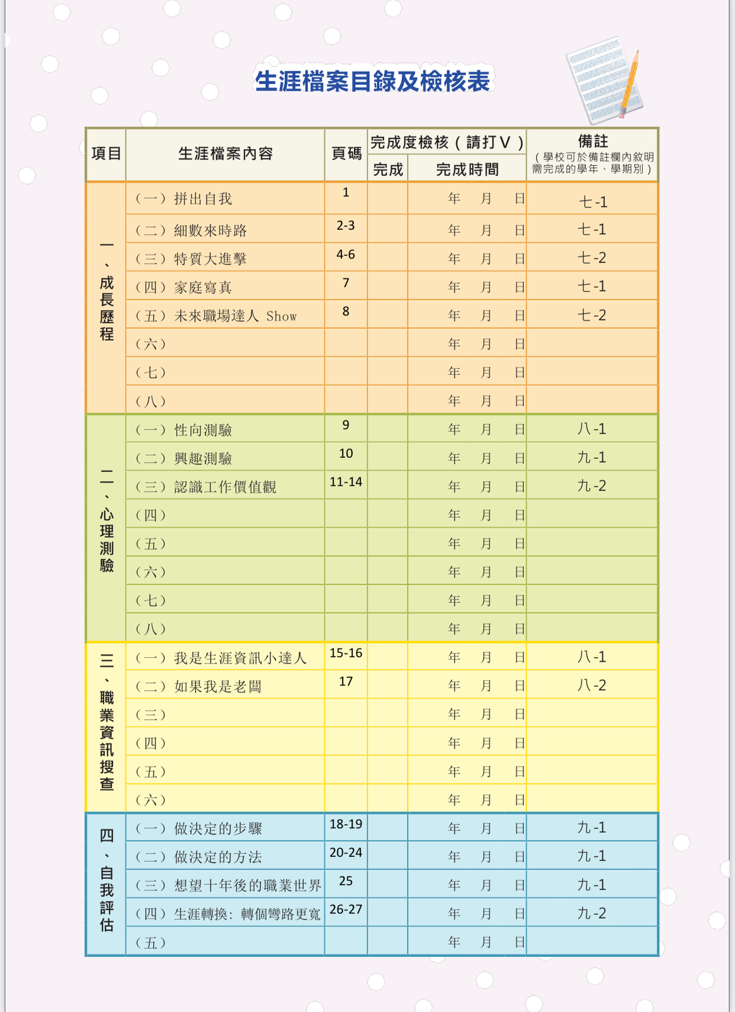
目錄
「生涯檔案簿」使用說明
1.成長歷程
2.心理測驗
3.職業資訊
4.自我評估

Slide 28

一年級任務
「生涯檔案簿」使用說明
P.1-8
完成後
請打勾✓ 及 寫日期

Slide 29
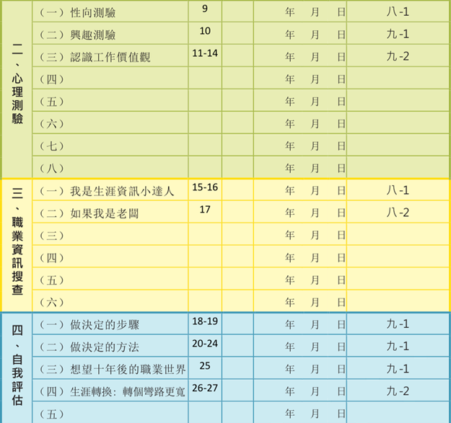
二、三年級任務，照著做！
「生涯檔案簿」使用說明
不用擔心！
輔導活動老師
會陪著大家一起完成！

Slide 30
How many books do you know today?
今天你認識幾本書?
Finally！
終於…
Q and A
問答時間
Which one will you take home?
你會把哪一本帶回家呢？

Slide 31
報告結束！
交棒給你囉！
繼續探索未來
Explore the future
「小藍本」與「生涯檔案簿」使用說明
Thanks for your time！

